Slide 1
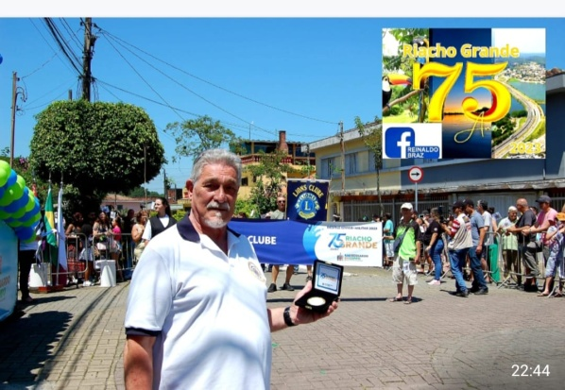
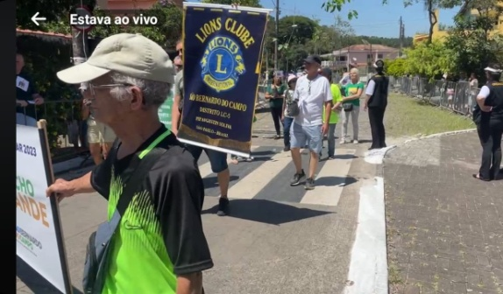
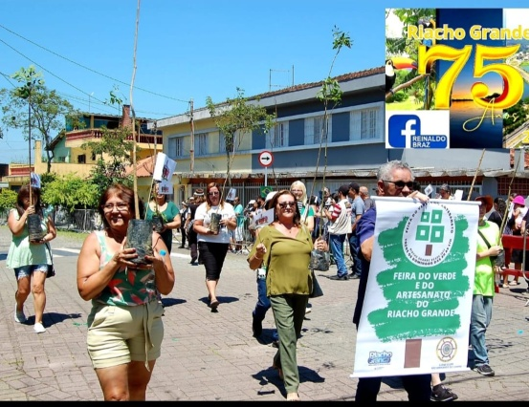
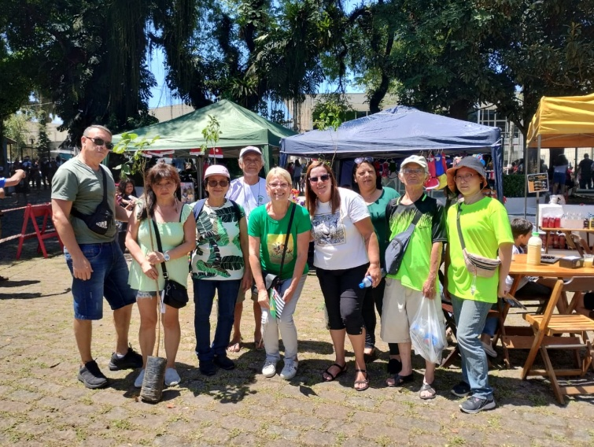
LIONS CLUBE SÃO BERNARDO DO CAMPO
Desfile de 75 anos do Riacho Grande-SBCampo, com expositores e voluntários da Feira do Verde e Artesanato- dia 02/12/2023- #Lions Clube SBCampo#

Slide 2
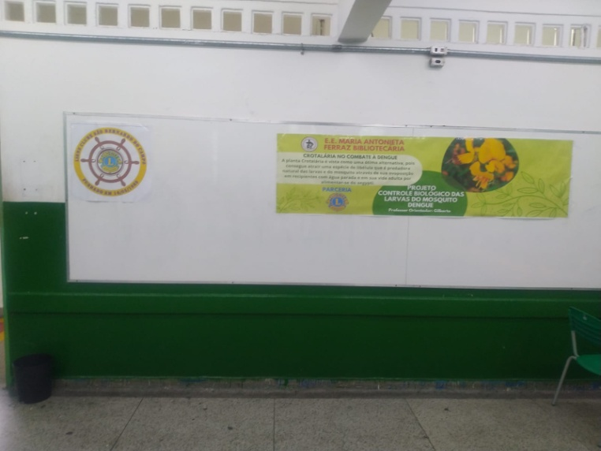
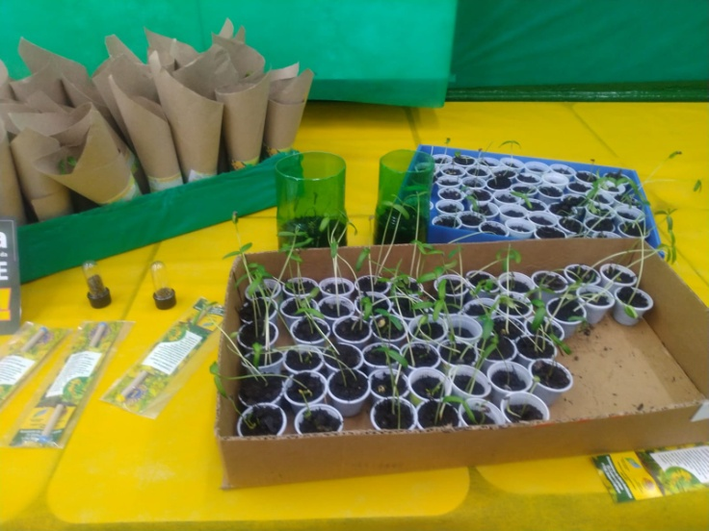
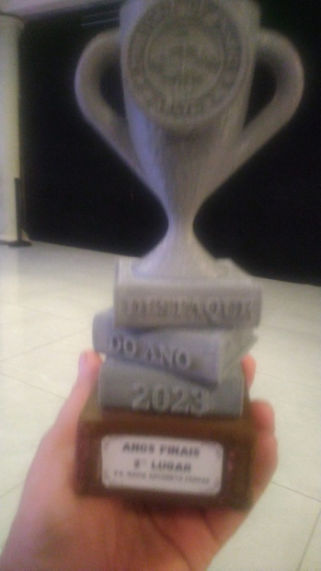
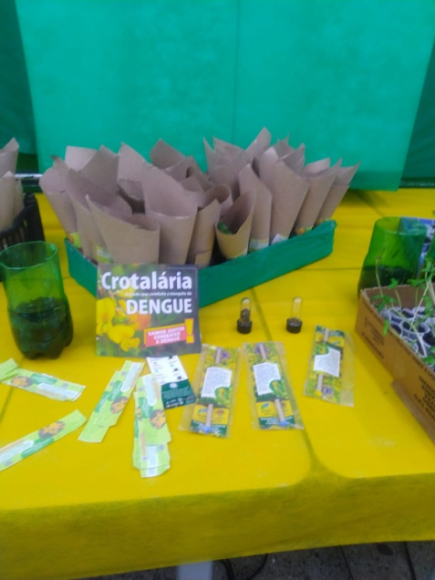
Lions Clube SBCAMPO # Projeto e incentivo ao plantio das sementes de crotolaria. Recebemos o 2° lugar no projeto e o incentivo de continuarmos com o projeto.

Slide 3
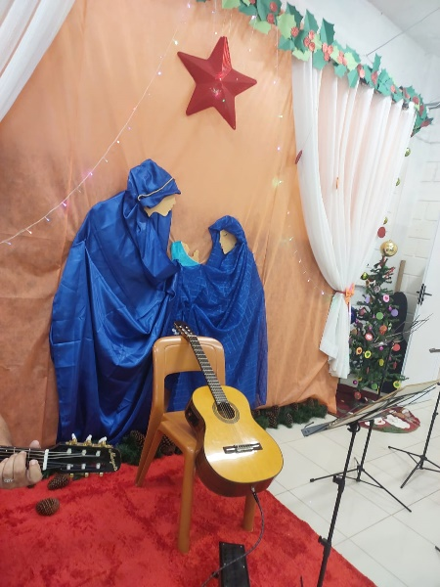
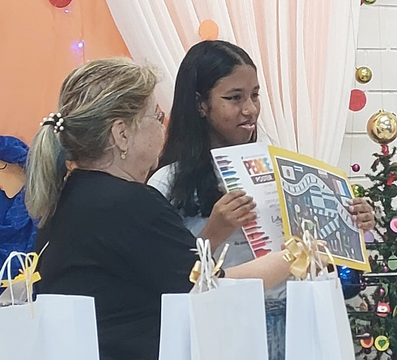
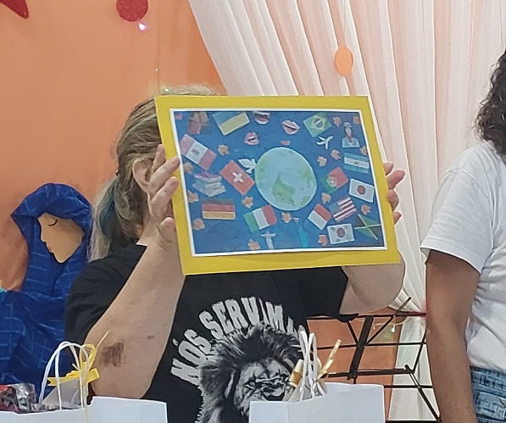
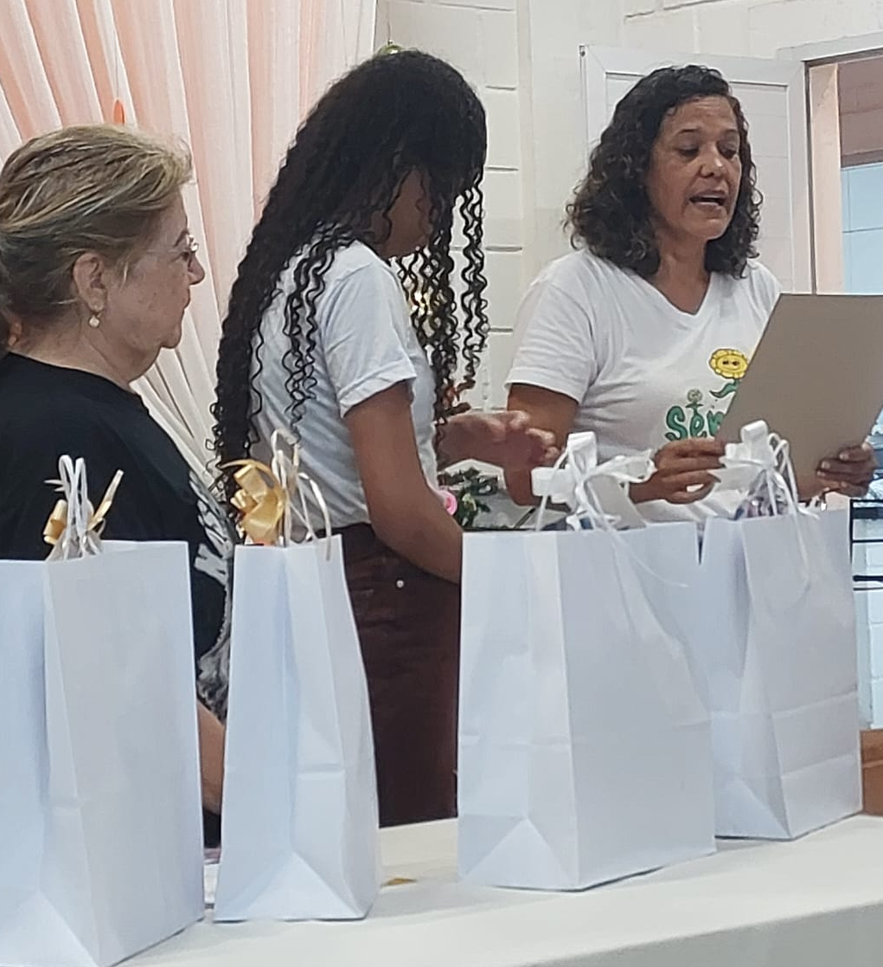
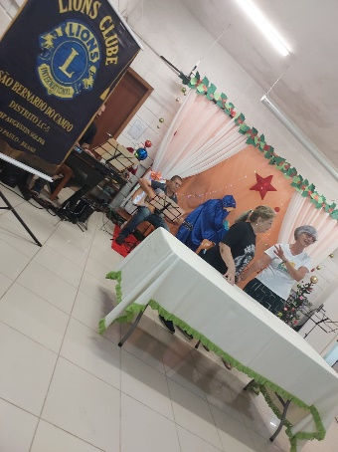
Hoje entrega dos prêmios do Cartaz da Paz e Redação patra a Instituição Semea.

